Slide 1



Scenario
Khương
Công Viên Tao Đàn
Notes:
Như kịch bảng mà chúng tôi đã trình bày trươc đó…nhưng giả sử anh Khương mượn được chiếc xe máy của bạn nên không cần phải đi xe bus

Slide 2




Scenario
Best Order ?
Notes:
Và anh cũng muốn biết cách đi như thế nào là tốt nhất.

Slide 3

Problem
Google Map
Notes:
Khương thử sử dụng google map. nhưng hiện tại Google map chỉ hỗ trợ tìm kiếm đường đi bằng xe máy qua hai điểm chứ không hỗ trợ tìm kiếm nhiều hơn 2 điểm.

Slide 4

Problem
Google Map
Search > 2 points

Slide 5







Out Come
Search bus
Search motor
Detect right way
Street Router
Map offline
Detect wrong way
Notify by sound
Support smart wear

Slide 6

Solution
2 points
Search bus
Street Route
Notes:
Với problem đã đề ra, nhóm chúng tôi đã phát triển một ứng dụng tìm kiếm đường đi = xe máy.
Hệ thống của chúng tôi ngoài việc hỗ trợ việc tìm kiếm đường đi 2 điểm.

Slide 7
Solution
> 2 points
2 points
Street Route
Notes:
chúng tôi còn hỗ trợ tìm kiếm nhiêu hơn 2 điểm. Cụ thể là (từ 2 – 4 điểm). Và có thêm chức năng có tối ưu hay không có tối ưu.

Slide 8
Solution
> 2 points
2 points
> 2 points optimize
Street Route
Notes:
Tiếp theo, tôi xin mô tả kiến trúc tổng quát và cách thức hệ thống xử lý.

Slide 9
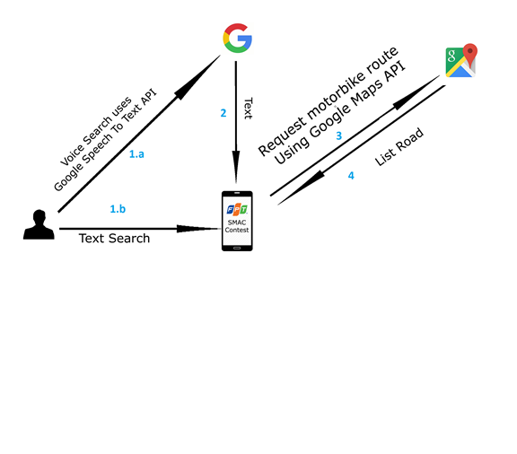
Architecture
Notes:
Thứ nhất chúng tôi có thể search đường đi bằng giọng nói hoặc là bằng text.
Nếu bằng giọng nói thì sẽ gửi lên google API và trả về địa chỉ dạng text.
Tiếp tục hệ thống sẽ sử dụng google map api để tìm kiếm đường đi. Để làm rõ hơn vấn đề, tôi xin trình bày về cách thức gửi dữ liệu lên Google API và lấy kết quả trả về.

Slide 10
Search Motorbike Four Points Optimize

Slide 11

Start
End
https://maps.googleapis.com/maps/api/directions/json?origin=Toronto&destination=Montreal&key=YOUR_API_KEY
Notes:
Đầu tiên sẽ nhập vào tọa độ điểm đầu và điểm kết thúc

Slide 12
Middle 1
Start
End
Middle 2
https://maps.googleapis.com/maps/api/directions/json?origin=Adelaide,SA&destination=Adelaide,SA&waypoints=optimize:true|Barossa+Valley,SA|Clare,SA|Connawarra,SA|McLaren+Vale,SA&key=YOUR_API_KEY
Notes:
Google Direction API cho phép nhập 2 điểm trung gian. Tham số như trên hình là waypoints. Tham số optmize để optimize các trung gian. Như vậy, thuật toán sẽ tìm đường đi ngắn nhất từ điểm bắt đầu đến điểm kết thúc qua hai điểm trung gian.
- Tuy nhiên Google Direction API không hỗ trợ tối ưu cho các điểm kết thúc. Do vậy, thuật toán sẽ liệt kê hết tất cả trường hợp điểm đầu và điểm kết thúc. Sau đó sử dụng Goolge Direction API để tìm đường đi ngắn nhất cho từng trường hợp.
- Cụ thể ở đây tôi chia làm 3 trường hơp :

Slide 13
1
https://maps.googleapis.com/maps/api/directions/json?origin=Công Viên Tao Đàn
&destination=Bến xe quận 8&waypoints=optimize:true| VinCom Lê Thánh Tôn | 280 Nguyễn Đình Chiểu&key=YOUR_API_KEY
Notes:
Anh Khương sẽ đi đến nhà bạn gái qua hai điểm trung gian là mẹ và bà nội. Chúng ta sẽ tạo ra được một url tương ứng để gửi lên google API.

Slide 14
2
https://maps.googleapis.com/maps/api/directions/json?origin=Công Viên Tao Đàn
&destination= 280 Nguyễn Đình Chiểu &waypoints=optimize:true| VinCom Lê Thánh Tôn | Bến xe quận 8 &key=YOUR_API_KEY
Notes:
Anh Khương sẽ đi đến nhà mẹ qua hai điểm trung gian là bạn gái và bà nội

Slide 15
3
https://maps.googleapis.com/maps/api/directions/json?origin=Công Viên Tao Đàn
&destination= VinCom Lê Thánh Tôn &waypoints=optimize:true| 280 Nguyễn Đình Chiểu | Bến xe quận 8 &key=YOUR_API_KEY
Notes:
Anh Khương sẽ đi đến nhà bà nội qua hai điểm trung gian là mẹ và bạn gái.

Slide 16

Google API
3 Results
Sort results
Display on Mobile
Notes:
Chúng ta gửi request lên google API, google API xử lý và trả về một list các kết quả ở dạng json.
sau đó sắp xếp lại theo độ ưu tiên theo thời gian hoặc khoảng cách.
Giả sử chúng ta có kết quả như sau

Slide 17
Notes:
Giả sư chúng ta có đường đi tốt nhất là qua bạn gái, tới nhà mẹ và cuối cùng là qua nhà bà nội
Để hiển thị nội dung này ra màng hình chúng ta cần sử lý kết quả json trả về đã nêu ở trên

Slide 18
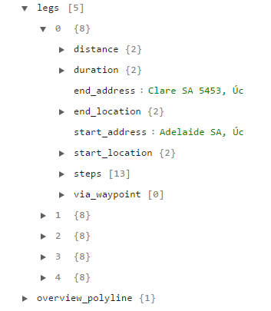
Notes:
Từ json được trả về từ Google API chúng ta hình thành class step và Leg như sau.

Slide 19
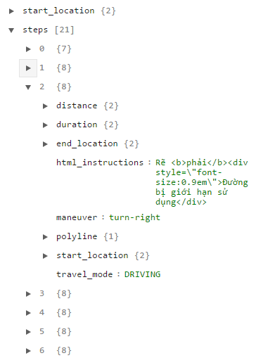
Step
Step
Notes:
Chúng tôi xây dựng class Step

Slide 20
Step
Step
Distance

Slide 21
Step
Step
Distance
Duration

Slide 22
Step
Step
Distance
Duration
Instructions
Notes:
Instruction: hướng dẫn cách đi của step hiện tại

Slide 23
Step
Step
Distance
Duration
Instructions
Maneuver
Notes:
Maneuver: hướng dẫn tổng quát của step hiện tại

Slide 24
Step
Step
Distance
Duration
Instructions
Maneuver
Polyline
Notes:
Polyline : toạ độ các điểm để vẽ đường đi một step.

Slide 25
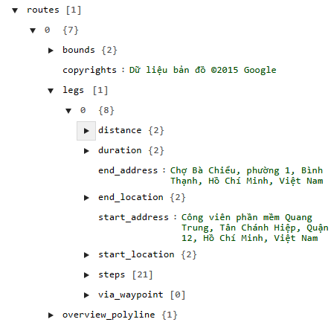
Leg
Leg
Notes:
Tiếp tục chúng tôi xin trình bày cách xây dựng class Leg

Slide 26
Leg
Leg
Distance

Slide 27
Class Diagram
Leg
Distance
Duration

Slide 28
Leg
Leg
Distance
Duration
StartAddress

Slide 29
Leg
Leg
Distance
Duration
StartAddress
EndAddress

Slide 30
Leg
Leg
Distance
Duration
StartAddress
EndAddress
OverviewPolyline
Notes:
OverviewPolyline: toạ độ các điểm vẽ nên leg đó

Slide 31

Class Diagram
1
$$∞$$
Leg
Step
Distance
Duration
StartAddress
EndAddress
OverviewPolyline
Distance
Duration
Instructions
Maneuver
Polyline

Slide 32
Demo four points optimize
Start location: Công Viên Tao Đàn
First middle location: 280 Nguyễn Đình Chiểu
Second middle location: VinCom Lê Thánh Tôn
End location: Bến xe quận 8
Notes:
Chúng tôi sẽ bắt đầu demo 4 điểm xe máy tối ưu với thứ tự các điểm như trình bày:
(bật thiệt bị demo)

